Slide 1
Основные алгоритмические конструкции. Ветвление 8 класс
Устюгова Людмила Николаевна, учитель информатики МАОУ «СОШ № 62 г Челябинска»

Slide 2
Тип, Цель, Форма, учебного занятия.
Тип учебного занятия – урок по сообщению нового учебного материала.
Цель-– сформировать у учащихся представление об алгоритмической конструкции «ветвление» и умение составлять несложные алгоритмы с использованием ветвления.
Форма (вид) учебного занятия – беседа с решением познавательных заданий.

Slide 3
Задачи учебного занятия
Задачи-достижение образовательных результатов:
- личностный результат – формирование у школьников современного экологического мышления, понимания влияния социально-экономических процессов на состояние природной и социальной среды; ознакомление детей среднего школьного возраста с особенностями новой профессии «Экоаудитор»;
- метапредметный результат – развитие у обучающихся основных универсальных умений информационного характера: постановка и формулирование проблемы; поиск и выделение необходимой информации, применение методов информационного поиска; структурирование и визуализация информации
- предметный результат – формирование у учащихся представления об алгоритмической конструкции «ветвление»; умения составлять и читать алгоритмы с ветвлением.

Slide 4
Оборудование и средства обучения
Оборудование и средства обучения: мультимедийный комплекс; ученические компьютеры; раздаточный материал (карточки с заданиями, листы А3).
Демонстрационный материал: мультимедийная презентация.
Дополнительная литература и электронные ресурсы:
1. Босова, Л. Л. Информатика: учебник для 8 класса / Л. Л. Босова, А. Ю. Босова – М.: БИНОМ. Лаборатория знаний, 2017.
2. Федеральный закон «Об охране окружающей среды» от 10.01.2002 г. № 7-ФЗ.
3. Панова, В. А. Дидактические основы экологизации содержания образовательного процесса в школе: автореф. дис…. канд. пед. наук / В. А. Панова. – Ростов на Дону, 1996.
4. Завгородняя, О. А. Конспект урока информатики и ИКТ «Алгоритмическая конструкция «ветвление»» / О. А. Завгородняя – https://multiurok.ru/

Slide 5
Ход учебного занятия
Организационный этап.
Этап всесторонней проверки усвоенного учащимися учебного материала, в том числе универсальных учебных действий.
3. Этап подготовки учащихся к активному и сознательному усвоению нового учебного материала
4. Этап усвоения нового учебного материала
5. Этап проверки понимания учащимися нового учебного материала
ФИЗКУЛЬТМИНУТКА
6. Этап закрепления учащимися нового учебного материала.
7. Этап инструктажа учащихся по выполнению домашнего задания.
8. Этап подведения итогов учебного занятия.

Slide 6
Задание 1
Составить четыре правильные по смыслу фразы, соединив соответствующие прямоугольники стрелкой.
Начало фразы |  | Окончание фразы
Исполнителем алгоритма может быть … |  | только человек.
 |  | для решения большого числа однотипных задач.
Алгоритм можно использовать ... |  | только автоматическое устройство.
 |  | называется программой.
Алгоритм можно записать … |  | для решения одной конкретной задачи.
 |  | лишь одним способом.
Алгоритм, записанный на языке программирования, …. |  | человек, животное или автоматическое устройство.
 |  | словесным, графическим или алгоритмическим способом.

Slide 7
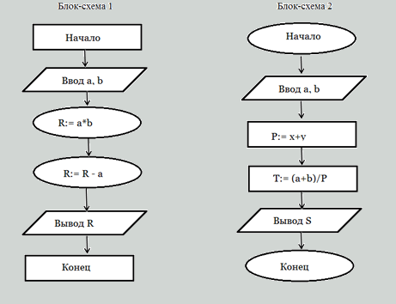
Задание 2
На слайде изображены алгоритмы в виде блок-схемы. Назовите, какие ошибки допущены и как их исправить

Slide 8
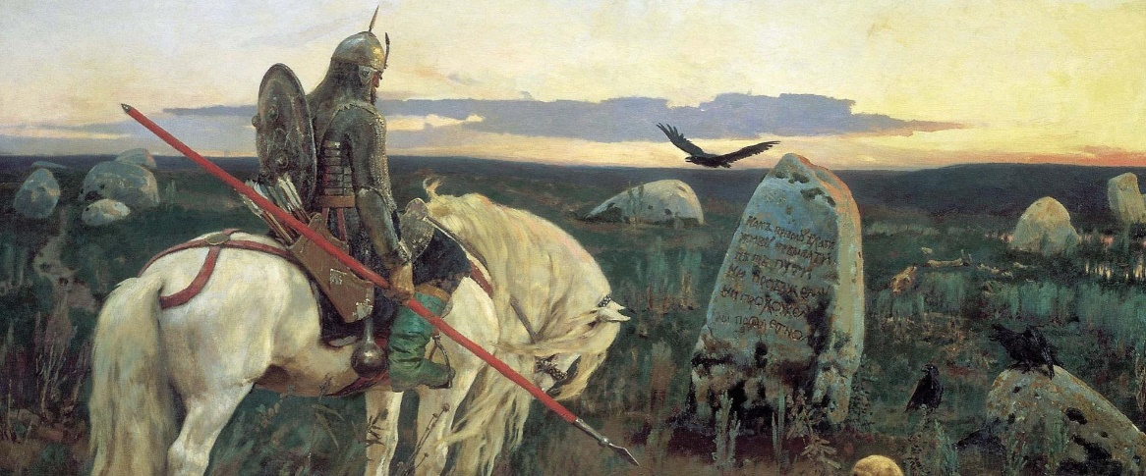
Приведите примеры, когда ваши действия зависят от некоторых условий.

Slide 9
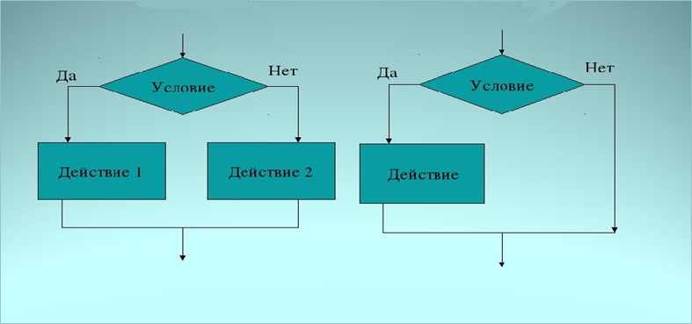
Попробуйте сформулировать определение конструкции «ветвление».
Запишите определение в тетрадь.
На слайде приведены формы ветвлений. Чем они отличаются? Как бы вы их назвали?
Начало
Начало
Конец
Конец

Slide 10
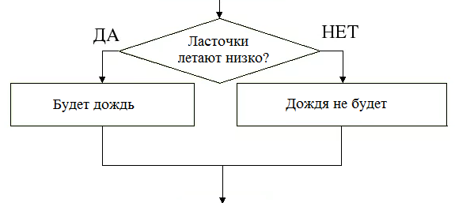
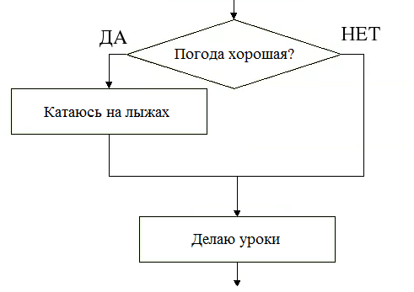
Изобразите в виде блок-схемы разветвляющиеся алгоритмы, соответствующие следующим высказываниям:
1) если ласточки летают низко, то будет дождь, иначе дождя не будет
2) если погода будет хорошая, то, перед тем, как делать уроки, покатаюсь на лыжах

Slide 11
ФИЗКУЛЬТМИНУТКА
Начало
Ты родился летом?
Да
Нет
Выполняй круговые движения глаз по часовой стрелке
Выполняй круговые движения глаз против часовой стрелки
Конец

Slide 12
ФИЗКУЛЬТМИНУТКА
Начало
У тебя хорошее настроение?
Да
Нет
Выполняй наклоны головы вперед - назад
Выполняй наклоны головы вправо - влево
Конец

Slide 13
ФИЗКУЛЬТМИНУТКА
Начало
У тебя карие глаза?
Да
Нет
Вытяни руки вперед и потянись
Вытяни руки вверх и потянись
Конец

Slide 14
ФИЗКУЛЬТМИНУТКА
Начало
Ты учащийся 8 класса?
Да
Нет
Выпрямись и приготовься к дальнейшей работе.
Конец

Slide 15
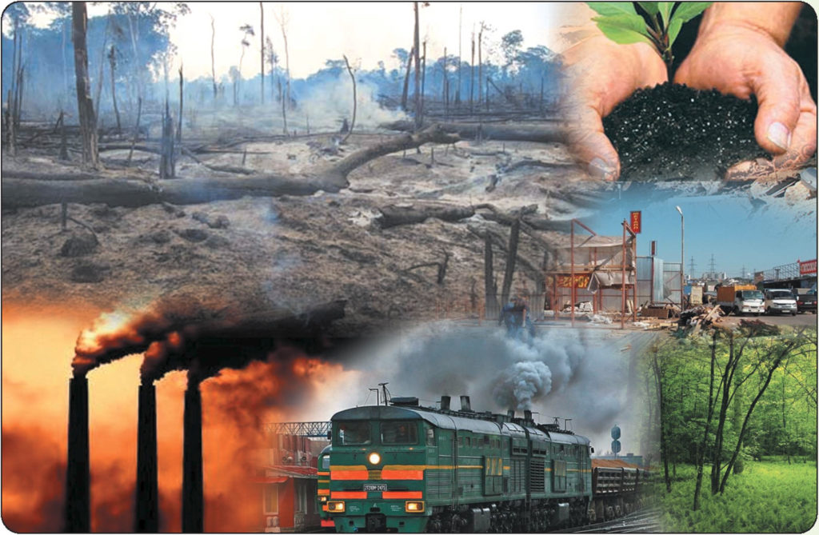
Экоаудитор.
Это специалист, который производит проверку и оценку состояния промышленных предприятий и дает рекомендации по снижению их воздействия на окружающую среду за счет модернизации производства, изменения практик и способов работы. Также он производит оценку экологического риска в результате техногенных аварий и стихийных природных процессов.

Slide 16
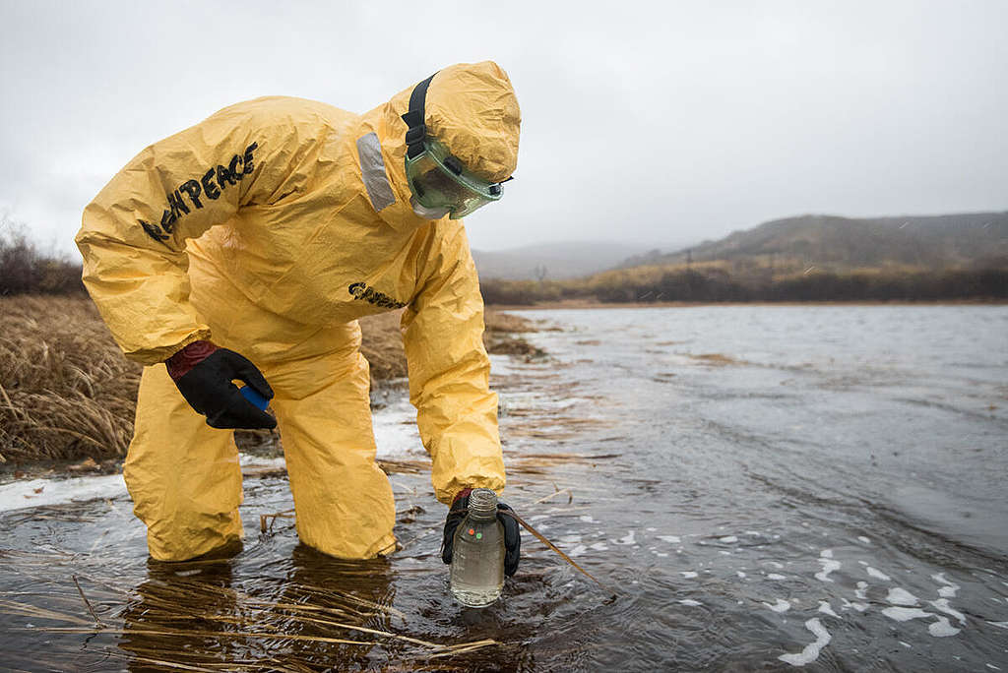
Обязанности экоаудитора.
Анализ воздействия на окружающую среду
Составление плана природоохранных мероприятий
Разработка программы управления отходами
Расчет предельно-допустимого количества выбросов и сбросов
Экологический мониторинг

Slide 17
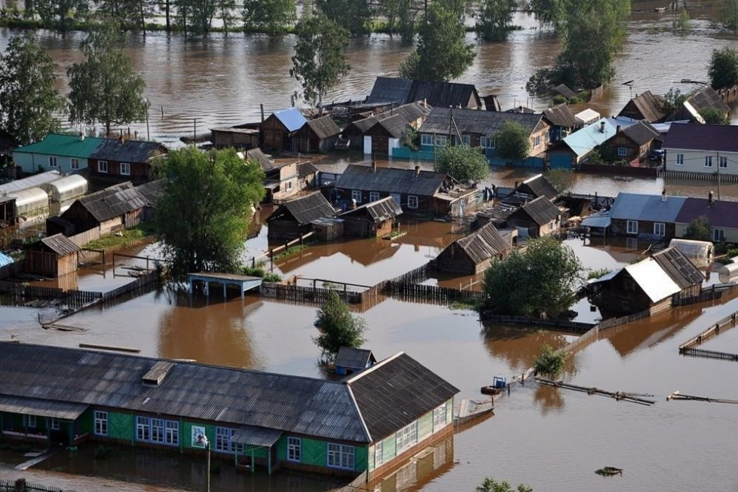
Работа в группах
Задание 1 группе
1.Составьте алгоритм действий экоаудитора на территории, подвергшейся затоплению. Возможные некоторые действия: проверить не попали ли в воду нефтепродукты, отходы призводств
2. Оформите алгоритм в виде блок-схемы на листе A3.

Slide 18
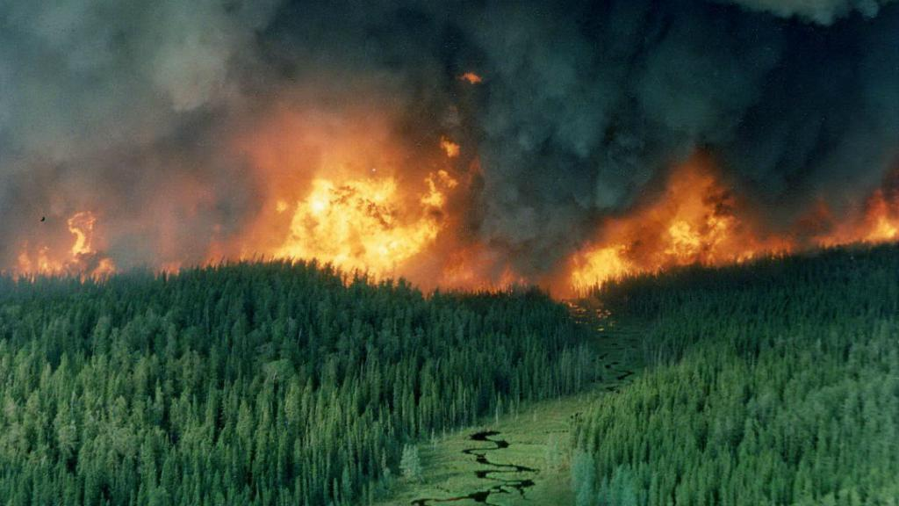
Работа в группах
Задание 2 группе
1. Составьте алгоритм действий экоаудитора на территории, подвергшейся лесному пожару. Возможные некоторые действия: проверить состояние деревьев, уровень задымления, повреждение почвы
2. Оформите алгоритм в виде блок-схемы на листе A3.

Slide 19
Алгоритм
1 группы

Slide 20
Алгоритм
2 группы

Slide 21
Рефлексия
Начало
Урок был интересен?
Да
Нет
Вытяни руки вверх и потянись
Опусти руки вниз
Конец

